Slide 1
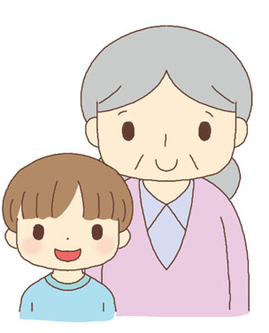
リハサロン鳥越通信
令和元年
秋号
№57
Rehabilitation
Letter ～手紙～
And Salon
☺敬老の日
9月16日は「敬老の日」
ご長寿をお慶び申し上げます。
リハトレーナーで下肢筋力を鍛えて
外出の機会を増やしましょう。

Slide 2
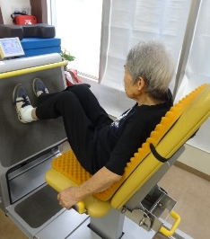
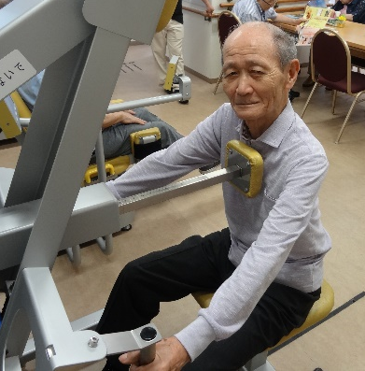
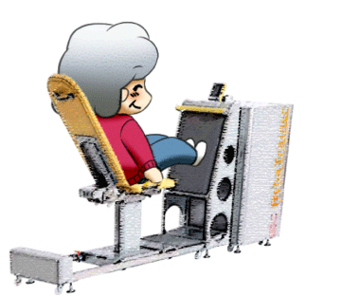
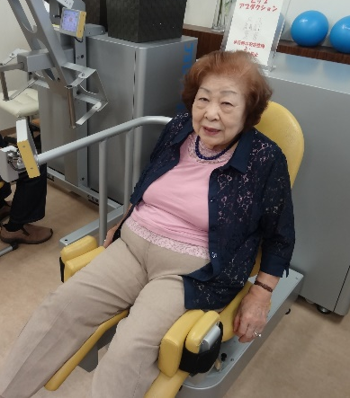
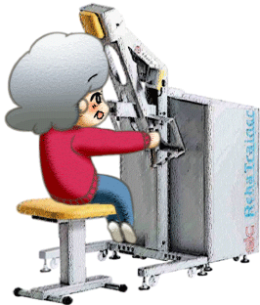
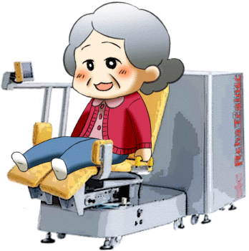
リハトレーナーで
下肢筋力を強化！
安心安全に機能訓練を続けて
いつまでも若々しく
元気に過ごしましょう！
☺ 笑顔で楽しく頑張りましょう ☺
リカベントバイクで
持久力もアップじゃ！
介護保険事業所指定番号：1370603308
リハサロン鳥越
TEL:03-5823-4777
介護予防運動デイサービス
FAX:03-5823-4779
〒111-0054 東京都台東区鳥越1丁目27－８ マストライフ鳥越１Ｆ
HP
http://www.rehasalon.com
担当者：阿邊・古屋
mail
w-ito@sic-tky.com
株式会社

